Slide 1
Занятие
3-19

Slide 2
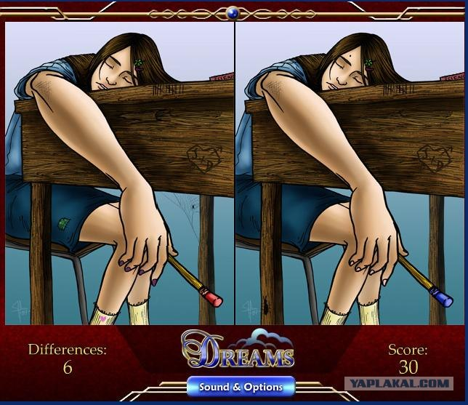
Найди 6 отличий

Slide 3
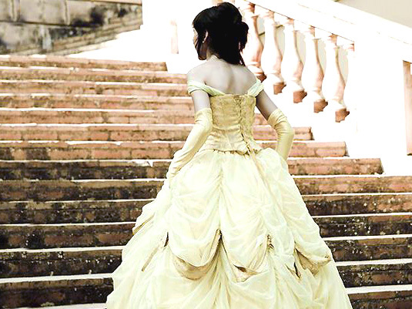
Спит и видит сон…
АССОЦИАЦИИ

Slide 4
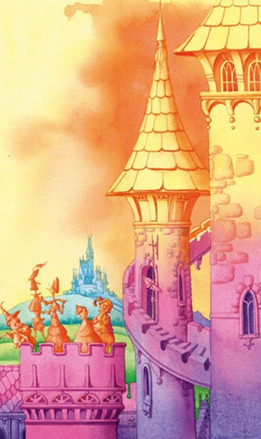
Запоминаем пары слов
Платье – зола
Мачеха – сёстры
Дворец – бал
Фея – волшебство
Тыква – карета
Мыши – лошади
Крыса – кучер
Ящерицы – лакеи
Принц – незнакомка
Встреча – любовь
Часы – полночь
Туфелька - хрусталь

Slide 5


Выложи из деталей танграма изображение Золушки
Интересно что, в фильме 1947 г. «Золушка» главную героиню сыграла актриса Янина Жеймо. Во время съёмок фильма ей было 37 лет!

Slide 6
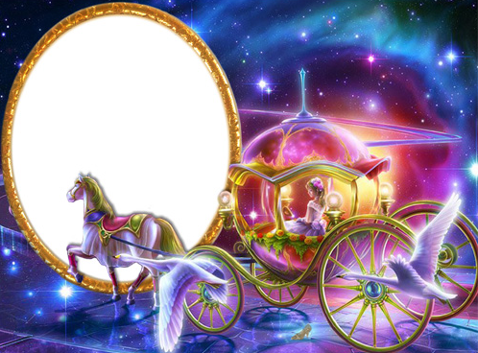
По какому принципу?
Вальс Кадриль
Зал Дама
Бал Полночь
По названию частей речи
По числу
По количеству букв
По родам
По количеству слогов

Slide 7
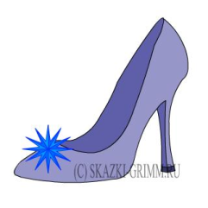
Какого рисунка не хватает?

Slide 8
Соединялки
ПО КАКОЙ ТЕМЕ ПОСЛОВИЦЫ?
ЗА МАЛЕНЬКИМ ПОГНАЛСЯ –
КТО ЧУЖОГО ЖЕЛАЕТ,
ЗА ДВУМЯ ЗАЙЦАМИ ПОГОНИШЬСЯ –
КТО МАЛЫМ НЕДОВОЛЕН,
БЕРУТ ЗАВИДКИ
СКОРО СВОЁ ПОТЕРЯЕТ.
ТОТ БОЛЬШОЛГО НЕ ДОСТОИН.
БОЛЬШОЕ ПОТЕРЯЛ.
НА ЧУЖИЕ ПОЖИТКИ.
И ОДНОГО НЕ ПОЙМАЕШЬ.

Slide 9
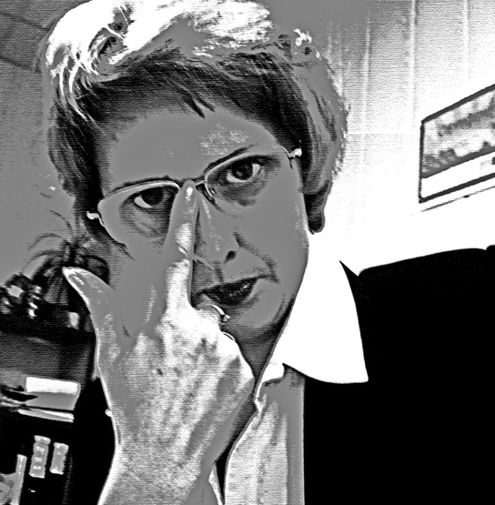
Сидорова, к доске!
?
?
?
?
?
?
СИДОРОВА МОГЛА СПАТЬ НА ЛЮБОМ УРОКЕ. ВЫБЕРЕТЕ ВАРИАНТ И УЗНАЙТЕ УРОК!
ИТОГИ

Slide 10
Соедини крылатые слова стрелками с понятием того, чем они являются
Солнце русской поэзии
А Васька слушает да ест
Ахиллесова пята
Айболит
Ромео и Джульетта
Ай, Моська! Знать она сильна…
Что такое хорошо и что такое плохо
Вавилонское столпотворение
Царевна Несмеяна
Имя сказочного героя К. Чуковского
Сжатая характеристика А.Пушкина
Героиня русской народной сказки
Образное выражение из древне-греческого мифа
Цитата из басни И.Крылова
Персонажи трагедии У. Шекспира
Название стихотворения В. Маяковского
Выражение из Библии

Slide 11
По какому принципу?
По родам
По принципу «члены семьи – профессии»
По количеству слогов
По числу
По частям речи
По принципу «женщины – профессии»
Мама писатель
Бабушка актёры
Соседка поэты
Сестра каменщик

Slide 12
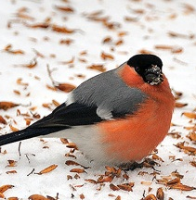
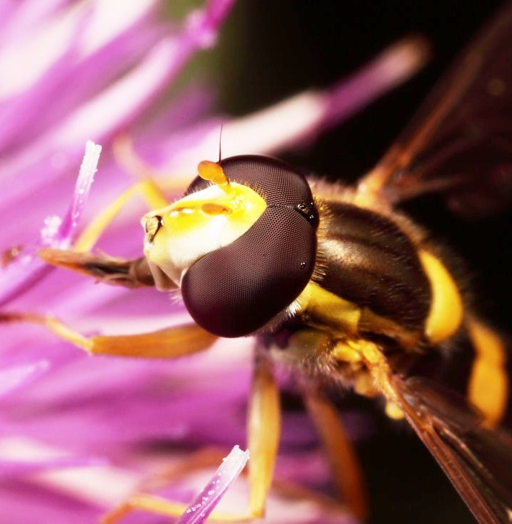
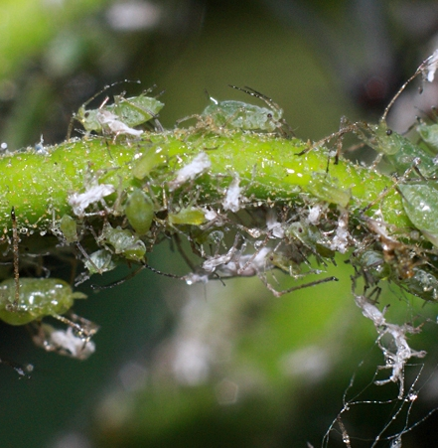
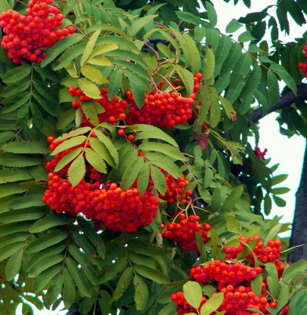
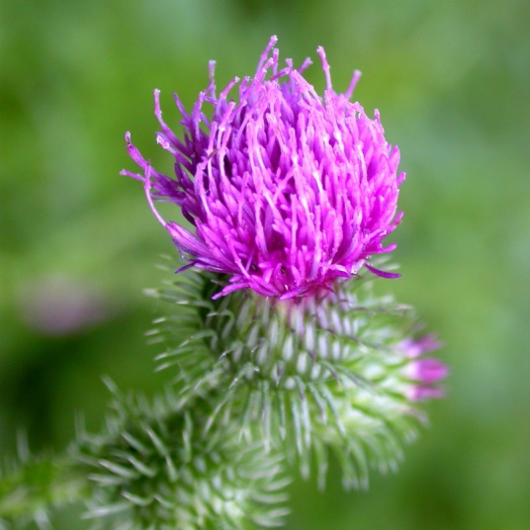
Найди правильные экологические связи
снегирь
журчалка
тля
рябина
бодяк полевой

Slide 13
Ответь на вопросы
Пять ступенек – лесенка, на ступеньках – песенка.
Самый важный в джазе он, серебристый …
Любимый музыкальный инструмент цыган.
Дословный перевод названия этого инструмента – «громко-тихо».
♪
♪
♪

Slide 14
Расставь числа
Расставь числа 6, 5, 4, 3, 2, 1 в кружках так, чтобы сумма чисел вдоль каждой прямой равнялась 12.

Slide 15
Проверь себя!
Расставь числа 6, 5, 4, 3, 2, 1 в кружках так, чтобы сумма чисел вдоль каждой прямой равнялась 12.
6
1
2
5
3
4

Slide 16
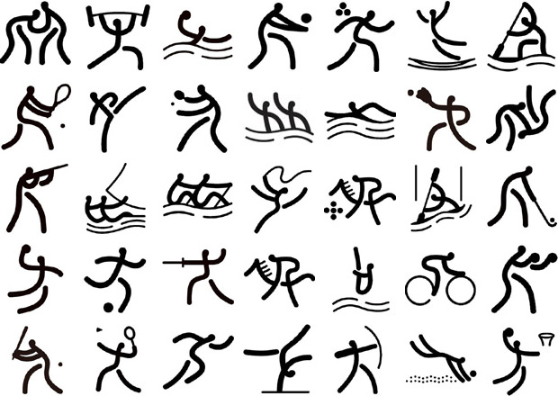
Какие виды спорта будут на олимпийских играх 2024 г.?

Slide 17
Подсчитаем количество плюсов
Вам понравилось занятие?

